Slide 1
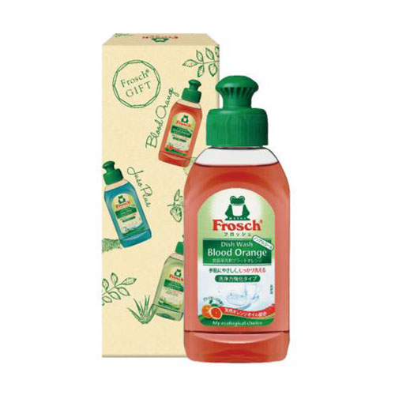
【提案書】
フロッシュ100ml箱入り
特徴
環境先進国ドイツのフロッシュ社による、化粧箱入りの食器用洗剤。環境に配慮し、持続可能なパーム油を使用しています。SDgs関連のイベントでノベルティやプレゼントとしてご活用ください。
納期
納期スペース
仕様
包装：化粧箱入り
備考：※フロッシュ100ml(箱入り)は各種取混ぜ5カートン以上にてお申し込みください。
お見積
お見積りスペース

